Slide 1


Результаты ГИА, ВПР по МиЕН как ориентир по оценке эффективности реализации дорожных карт на региональном, муниципальном и школьном уровнях
Министерство образования и науки Республики Алтай
Министерство образования и науки Республики Алтай

Slide 2
ХАРАКТЕРИСТИКА УЧАСТНИКОВ ОГЭ ПО УЧЕБНОМУ ПРЕДМЕТУ
Министерство образования и науки Республики Алтай
Экзамен | 2024 г. |  | 2025 г. |  | 2026 г.
 | чел. | % от общего числа участников | чел. | % от общего числа участников | чел. | % от общего числа участников
ОГЭ | 3686 | 94,98 | 3654 | 96,03 | 3588 | 96,45
ГВЭ-9 | 298 | 95,82 | 267 | 97,45 | 261 | 98,49
Анисимова Наталья Алексеевна,
заместитель министра образования и науки Республики Алтай

Slide 3
Министерство образования и науки Республики Алтай
 | 2024 г. |  | 2025 г. |  | 2026 г.
 | чел. | % | чел. | % | чел. | %
«2» | 818 | 22,19 | 480 | 13,14 | 364 | 10,14
«3» | 1992 | 54,04 | 2491 | 68,17 | 2199 | 61,29
«4» | 682 | 18,50 | 591 | 16,17 | 866 | 24,14
«5» | 194 | 5,26 | 92 | 2,52 | 159 | 4,43

Slide 4
Министерство образования и науки Республики Алтай
№ п/п | АТЕ | Всего участников | «2» |  | «3» |  | «4» |  | «5»
 |  |  | чел. | % | чел. | % | чел. | % | чел. | %
1. | г.Горно-Алтайск | 1196 | 89 | 7,44 | 659 | 55,10 | 359 | 30,02 | 89 | 7,44
2. | Кош-Агачский район | 387 | 21 | 5,43 | 225 | 58,14 | 119 | 30,75 | 22 | 5,68
3. | Майминский район | 385 | 33 | 8,57 | 261 | 67,79 | 78 | 20,26 | 13 | 3,38
4. | Онгудайский район | 229 | 48 | 20,96 | 148 | 64,63 | 26 | 11,35 | 7 | 3,06
5. | Турочакский район | 177 | 10 | 5,65 | 116 | 65,54 | 44 | 24,86 | 7 | 3,95
6. | Улаганский район | 191 | 24 | 12,57 | 120 | 62,83 | 44 | 23,04 | 3 | 1,57
7. | Усть-Канский район | 260 | 37 | 14,23 | 160 | 61,54 | 61 | 23,46 | 2 | 0,77
8. | Усть-Коксинский район | 261 | 38 | 14,56 | 171 | 65,52 | 48 | 18,39 | 4 | 1,53
9. | Чемальский район | 169 | 17 | 10,06 | 116 | 68,64 | 33 | 19,53 | 3 | 1,78
10. | Чойский район | 129 | 24 | 18,60 | 84 | 65,12 | 20 | 15,50 | 1 | 0,78
11. | Шебалинский район | 204 | 23 | 11,27 | 139 | 68,14 | 34 | 16,67 | 8 | 3,92

Slide 5
Министерство образования и науки Республики Алтай
ТИПИЧНЫЕ ОШИБКИ
•нарушение логической последовательности в изложении,
•неумение правильно разбить текст на абзацы,
•сочетание в одном ряду логически неоднородных понятий,
•логические противоречия и др.
(«В споре ведет уважительный контакт с человеком…», «… то задоются вопросы и переспрашеваются», «Если спор ведется вежливо, то есть есть возможность съехать с конфликта с достоинством, то ты можешь, конечно», «Самое лучшее – это смотреть спор, который ведется милыми и умными противниками», «В споре узнается какой человек интелегентный, умный и начитаный или просто обыкновенное колхозное быдло…», «Во время спора нужно думать умом», «Воспитанность в споре показывает и … ложку мышления», «…человек ведет дискуссию в споре»)

Slide 6
Средний процент выполнения заданий выпускников 2025 и 2026 гг.

Slide 7
ВЫВОДЫ О ВЕРОЯТНЫХ ПРИЧИНАХ ЗАТРУДНЕНИЙ И ТИПИЧНЫХ ОШИБОК
Сжатое изложение:
• неумение правильно разделить текст на абзацы, нарушение логической последовательности в созданном тексте.
• Вероятная причина: недостаточное внимание к изучению тем по развитию речи «Микротема. Абзац», «Средства связи предложений в тексте».
Тестовая часть:
• ограниченность словарного запаса (задания 7, 11);
• объективные трудности изучения синтаксиса, орфографии: усвоение опознавательных признаков частей речи и применение к ним правил орфографии, пунктуации (задания 2,3,5,6)
Типичные ошибки в сочинении:
• некорректный ответ на вопрос, поставленный в формулировке темы сочинения;
• несоответствие примеров ключевому понятию текста;
• отсутствие объяснения связи приведенного примера с ключевым понятием темы сочинения и/или сформулированного тезиса.

Slide 8
ВЫВОДЫ О ВЕРОЯТНЫХ ПРИЧИНАХ ЗАТРУДНЕНИЙ И ТИПИЧНЫХ ОШИБОК
Типичные орфографические ошибки:
• правописание проверяемых, непроверяемых и чередующихся безударных гласных в корне слова;
• правописание производных предлогов, союзов;
• правописание не с разными частями речи;
• правописание н и нн в причастиях и прилагательных;
• правописание суффиксов глаголов и его форм.
Пунктуационные ошибки:
• постановка знаков препинания в предложении с однородными членами;
• обособление второстепенных членов предложения;
• знаки препинания в сложносочиненных и сложноподчинённых предложениях;
• знаки препинания при цитировании.
Анализ содержания заданий, вызвавших наибольшие затруднения у обучающихся, позволяет говорить о недостаточном уровне сформированности умений:
самостоятельно пополнять свой словарный запас, осознанно пользоваться средствами языка для выражения собственных мыслей и чувств;
разграничивать части речи и связанные с ними орфографические и синтаксические явления;
пользоваться средствами синтаксической синонимии;
пользоваться орфографическими словарями для предупреждения и исправления ошибок в письменной речи.

Slide 9
Динамика результатов ЕГЭ по русскому языку за последние 3 года
Участников, набравших балл | Год проведения ГИА
 | 2024 г. | 2025 г. | 2026 г.
ниже минимального балла, % | 1,75 | 2,29 | 1,04
от минимального балла до 60 баллов, % | 58,22 | 66,86 | 58,08
от 61 до 80 баллов, % | 33,22 | 27,22 | 33,91
от 81 до 100 баллов, % | 6,82 | 3,62 | 6,96
Средний тестовый балл | 56,12 | 53,10 | 57,47
Arial, синий Акцент 5, 28

Slide 13
  Недостигнутые участниками ЕГЭ с низким уровнем подготовки метапредметные результаты ФГОС
познавательные УУД:
- устанавливать существенный признак или основания для сравнения классификации и обобщения (задания 1, 24,26);
- выявлять закономерности и противоречия в рассматриваемых явлениях (задания 9 -14,16,18-21, 27К7,27К8);
- определять цели деятельности, задавать параметры и критерии их достижения (задания 9 -14,16-21 27К7,27К8);
- вносить коррективы в деятельность, оценивать соответствие результатов целям, оценивать риски последствий деятельности (задания 9 -14,16,18-21);
- анализировать полученные в ходе решения задачи результаты, критически оценивать их достоверность, прогнозировать изменение в новых условиях (задания 2,4,8,9-14,16,18-20,24,26, 27К7-27К10);
- самостоятельно осуществлять познавательную деятельность, выявлять проблемы, ставить и формулировать собственные задачи в образовательной деятельности и жизненных ситуациях; давать оценку новым ситуациями (задание 8);
- формирование научного типа мышления, владение научной терминологией, ключевыми понятиями и методами (задания 4, 27К9);
- владеть навыками получения информации из источников разных типов, самостоятельно осуществлять поиск, анализ, систематизацию и интерпретацию информации различных видов и форм представления (задание 24).

Slide 14
  Недостигнутые участниками ЕГЭ с низким уровнем подготовки метапредметные результаты ФГОС
коммуникативные УУД:
-осуществлять коммуникации во всех сферах жизни; владеть различными способами общения и взаимодействия (задания 9-14,16,18, 20,27);
- развёрнуто и логично излагать свою точку зрения с использованием языковых средств (все задания);
регулятивные УУД:
- самостоятельно составлять план решения проблемы с учётом имеющихся ресурсов, собственных возможностей и предпочтений все задания);
- делать осознанный выбор, аргументировать его, брать ответственность за решение (задания 4,8,25);
- давать оценку новым ситуациям, вносить коррективы в деятельность, оценивать соответствие результатов целям (задания 9-14,16,18- 20,27);
-владеть навыками познавательной рефлексии как осознания совершаемых действий и мыслительных процессов, их результатов и оснований; использовать приёмы рефлексии для оценки ситуации, выбора верного решения (задания 4,8,22,2527);
-эмоциональный интеллект, предполагающий сформированность саморегулирования, включающего самоконтроль, умение принимать ответственность за своё поведение (задание 27).

Slide 15


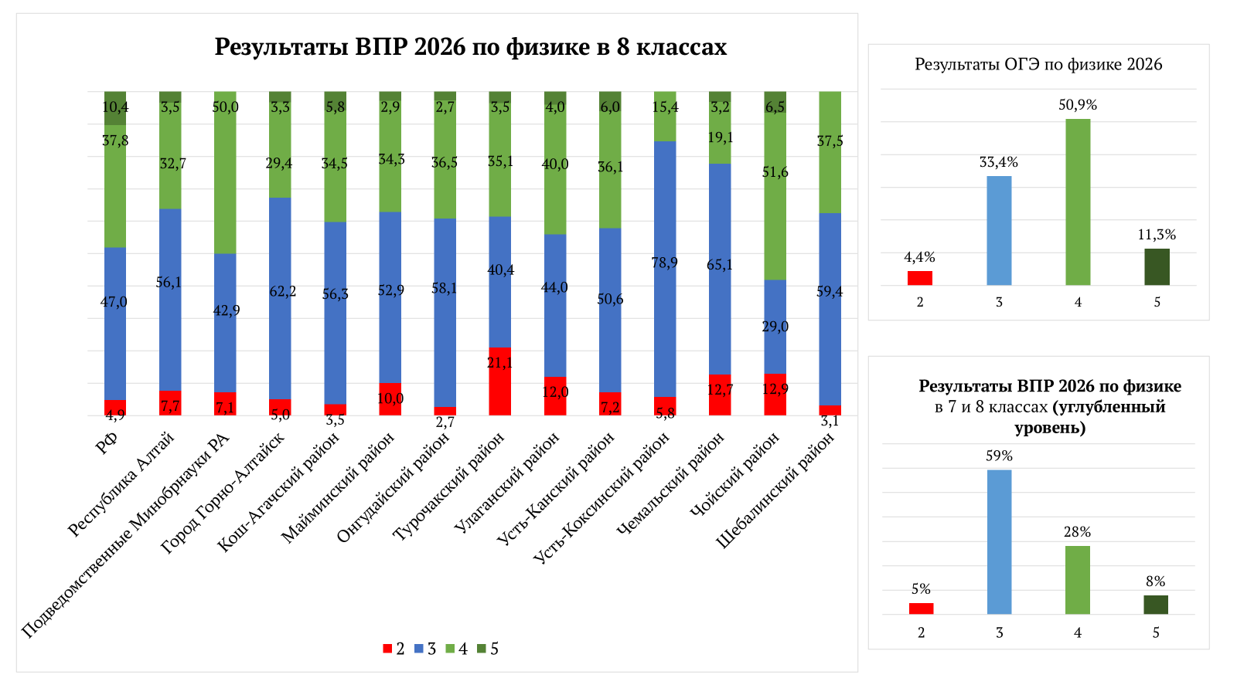

Slide 16
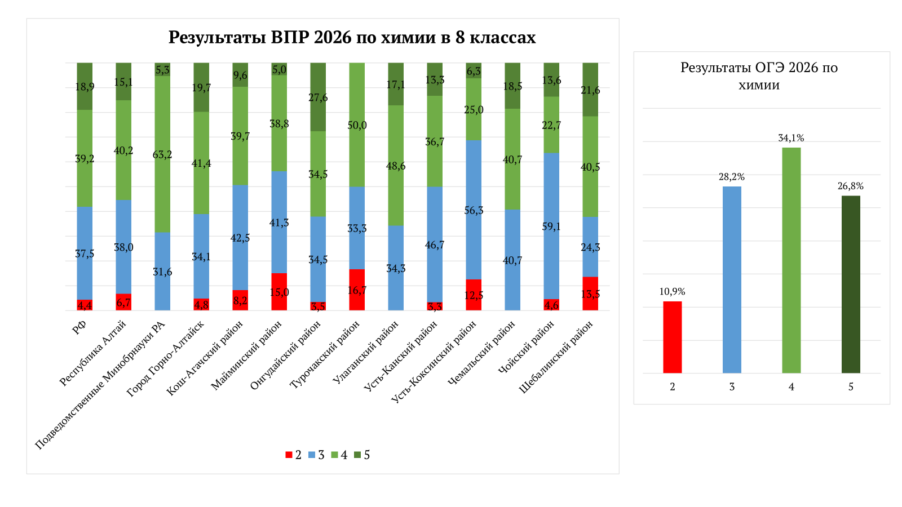

Slide 17
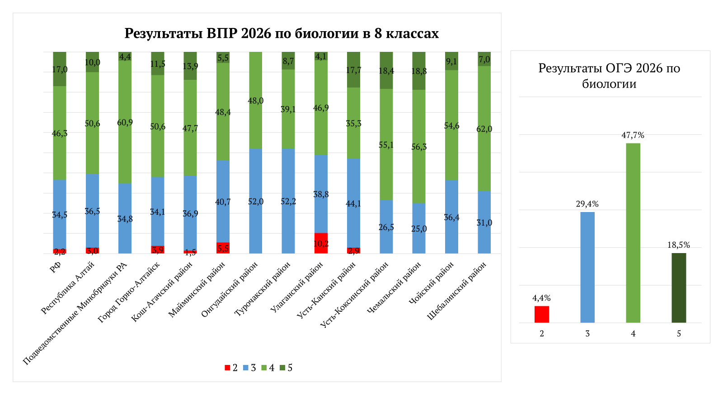

Slide 18
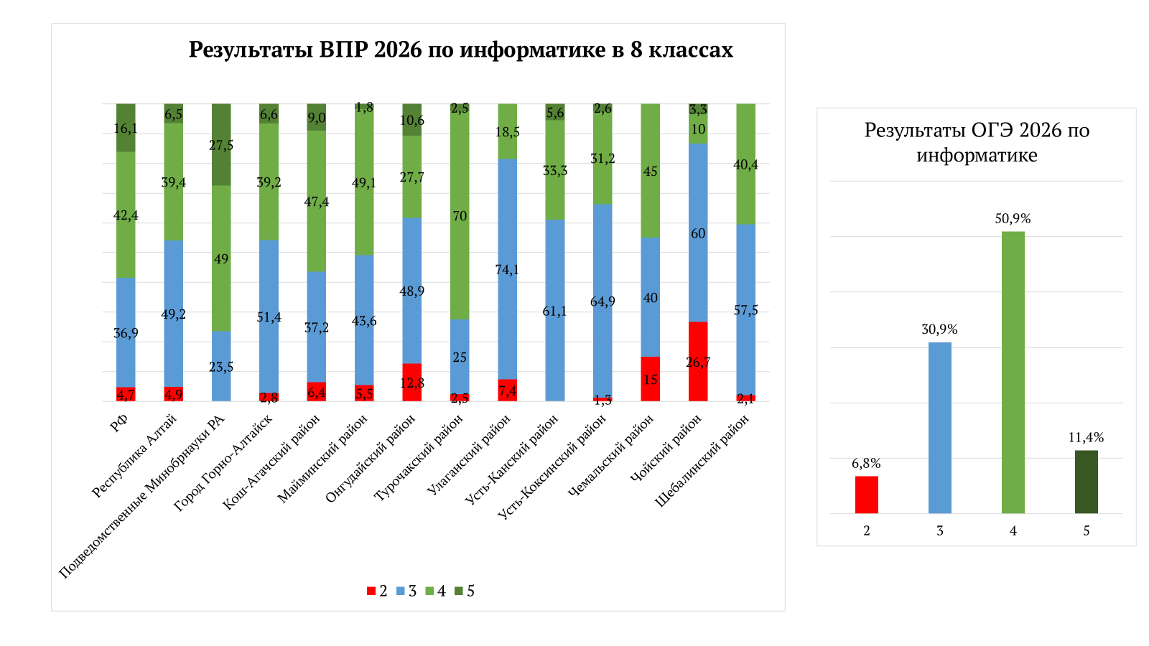

Slide 19
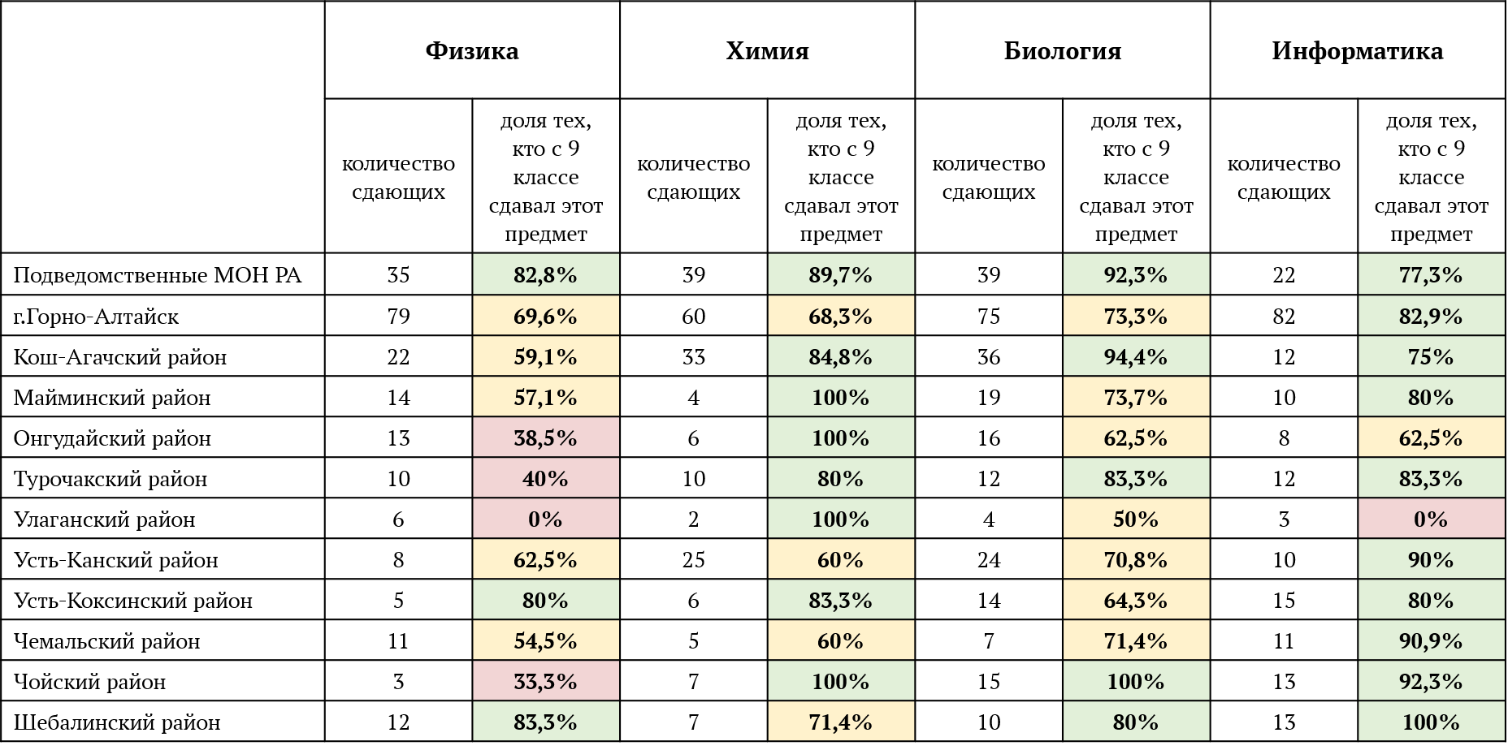

Slide 20
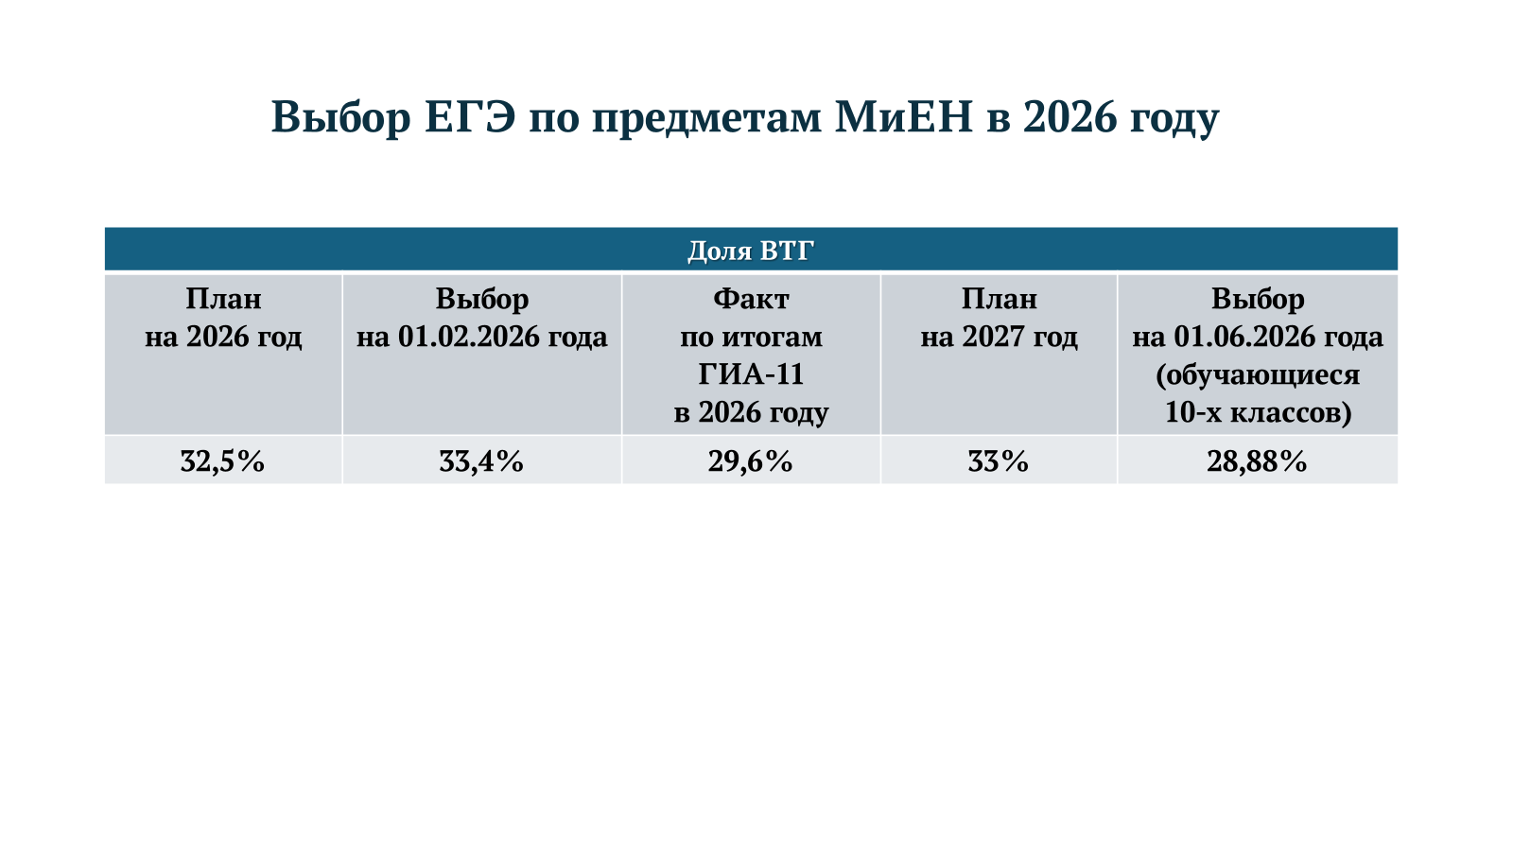

Slide 21
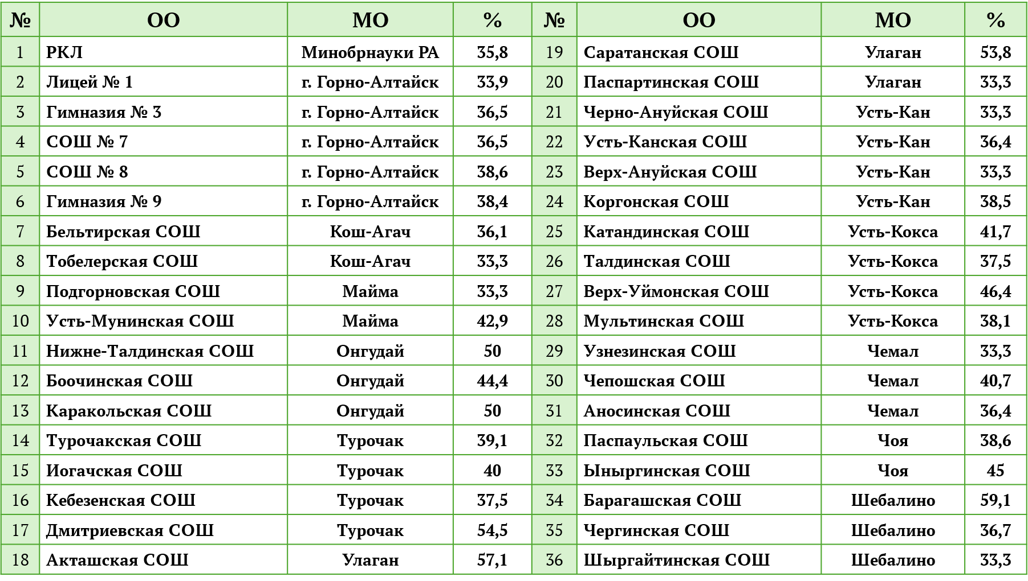

Slide 22
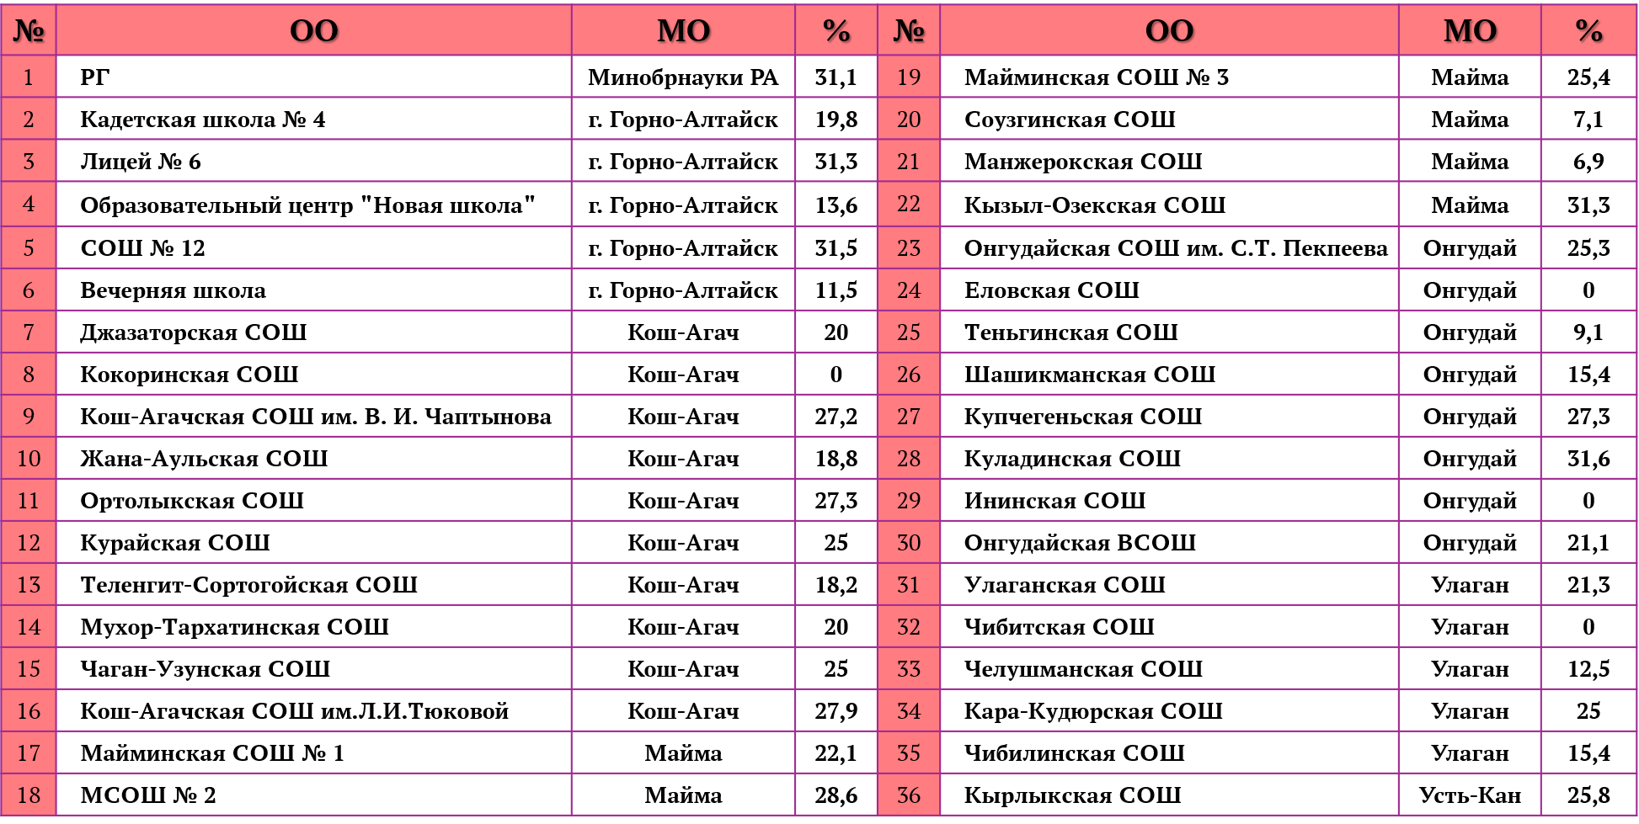

Slide 23
